Slide 1
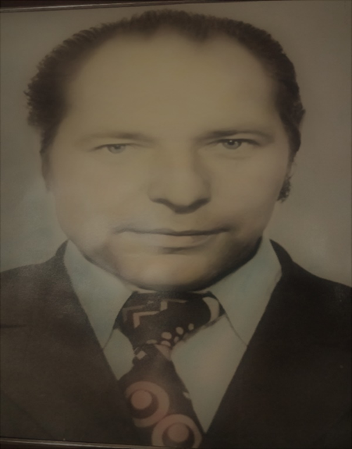
История Духовщинского района в лицах
Подольный Владимир Никандрович родился 13 октября 1943 года на Брянщине, окончил школу №1 г. Стародуба, после чего был призван в ряды Советской Армии.
Отслужив, комсомолец Владимир Подольный поехал на комсомольскую стройку, в Узбекистан в Ташкентскую область, на строительство Чарвакской ГЭС, которая вошла в Чирчик-Бозсуйский каскад ГЭС.
Там же продолжил учебу – окончил Чирчикский индустриальный техникум.
Город Чирчик являлся развитым промышленным городом, в нем имелись трансформаторный, авиационно-ремонтно-механический, танкоремонтный заводы; предприятия легкой и пищевой промышленности и др.
После окончания строительства ГЭС, в 1972 году Владимир Никандрович вместе с супругой и маленьким сыном приезжают на новую комсомольскую стройку в Смоленскую область – на строительство Смоленской ГРЭС.
Здесь Подольный В.Н. возглавил автотранспортную колонну (АТК) треста «Запэнергострой» сначала при СУ Смоленской ГРЭС, затем как самостоятельное предприятие. АТК – это организация, которая осуществляла перевозки автомобильным транспортом, техническое обслуживание и ремонт подвижного состава.
Начинать пришлось практически с нуля – была подготовлена и залита площадка для стоянки машин, построены ремонтные боксы, шиномонтажный цех, строительные мастерские, большое административное здание. Нужно помнить, какие автомобильные дороги были в Духовщинском районе в начале 70-х годов, а точнее их не было совсем. Автомобильный парк пополнялся такими проходимыми машинами как ЗИЛы, МАЗы, КАМАЗы, БЕЛАЗы и др.
Владимир Никандрович создал профессиональный, крепкий коллектив. Как и на все стройки, сюда приезжали квалифицированные водители со всего Советского Союза.
28 мая 2021 года
Подольный Владимир Никандрович

Slide 2
История Духовщинского района в лицах
«Покой нарушен, по дорогам
Пошли, моторами урча,
Машин колонны многотонных,
Зажечь здесь лампу Ильича».
Были установлены экономические связи с предприятиями разных районов области и страны: Ярославлем, Москвой, Тверью, Вильнюсом, что очень помогало в работе.
Под руководством В. Н. Подольного ударно трудился весь коллектив АТК на строительстве дорог, временного и постоянного жилья, станции.
Кроме строительных материалов для строительства поселка и ГРЭС, АТК занималась перевозкой людей – детей в школу в с. Пречистое, доставкой рабочих на объекты и обратно и т.д. Также выделялся транспорт для снабжения поселка продуктами питания, необходимыми товарами. И всю эту работу нужно было организовать, чтобы не было сбоев и задержек, простоев, чтобы были запасные части и топливо.
За время работы Подольного В.Н. пускались 3 энергоблока Смоленской ГРЭС, на которой еще не было своего большого и мощного автопарка, и АТК работала с огромной нагрузкой, не нарушая графики поставок. Коллектив автоколонны неоднократно был победителем соцсоревнования.
Владимир Никандрович обладал огромным опытом, профессиональными знаниями, незаурядными организаторскими способностями.
За эффективную и производительную работу Владимир Никандрович Подольный неоднократно награждался Почетными грамотами треста « Запэнергострой», СУ Смоленской ГРЭС.
28 мая 2021 года
Подольный Владимир Никандрович

